Slide 1


组会汇报
汇报人：周仁强
时间：2023.12.17

Slide 2
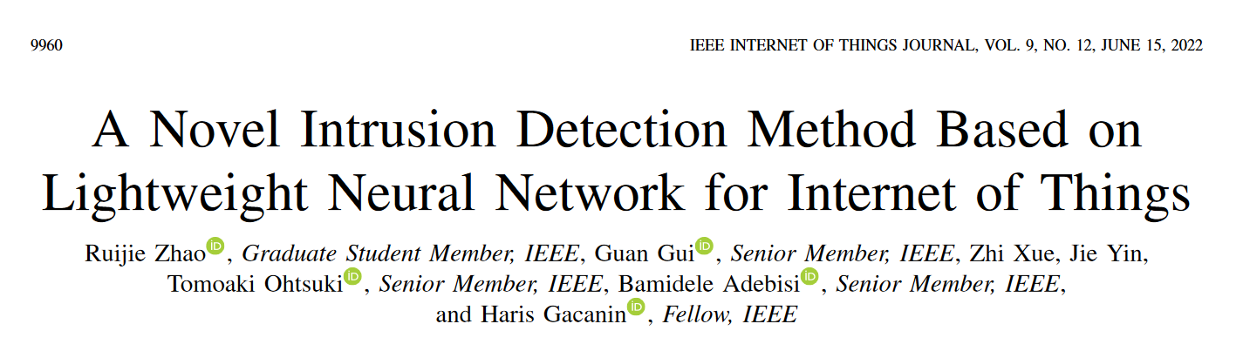
提出了一种基于轻量级神经网络的物联网入侵检测方法
数据集： UNSW - NB15和Bot - IoT

Slide 3
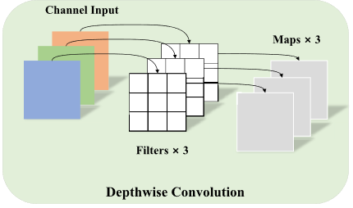
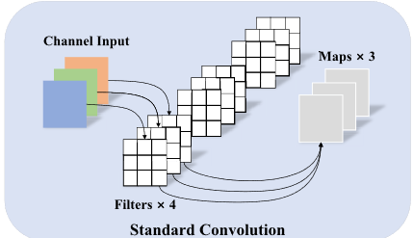
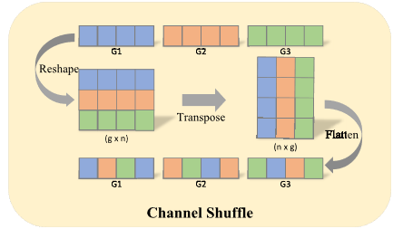
卷积核的尺寸为 1×1×M，M为上一层的depth。所以这里的卷积运算会将上一步的map在深度方向上进行加权组合，生成新的Feature map
逐深度卷积
标准卷积
通道打乱
一个大小为64×64像素、三通道彩色图片首先经过第一次卷积运算，Filter的数量与上一层的Depth相同。所以一个三通道的图像经过运算后生成了3个Feature map
对输入的的通道进行重排，然后转置，最后进行展平操作

Slide 4
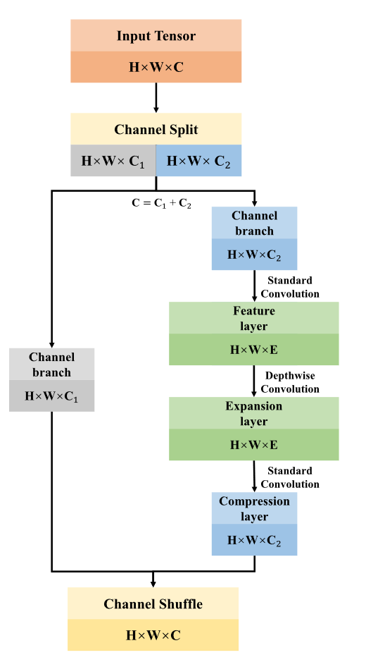
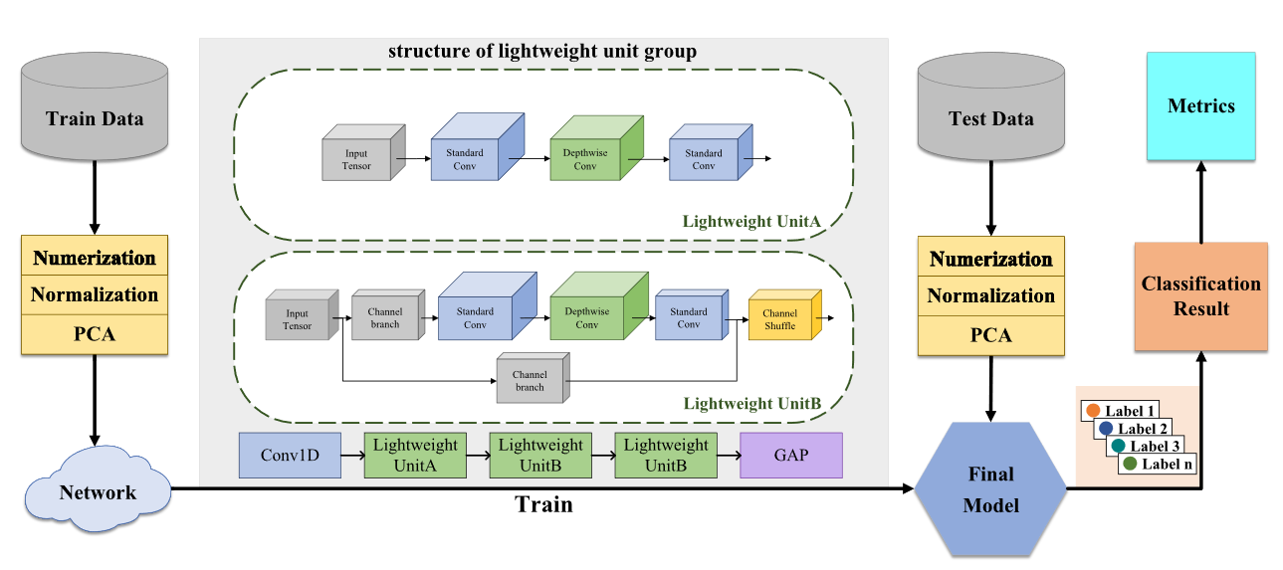
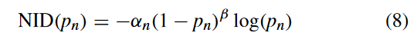
卷积层共4个Filter，每个Filter包含了3个Kernel，每个Kernel的大小为3×3。因此卷积层的参数数量可以用如下公式来计算：N_std = 4 × 3 × 3 × 3 = 108
轻量级深度神经网络(LNN )模型
基于LNN的物联网NID方法框架
轻量级UnitB结构
Notes:
1、数值化、最大最小标准化
2、PCA降维、挑选特征
3、LNN模型（主要由轻量级单元实现）
首先是一维卷积层
轻量级Unit A（是一种无残差结构的轻量级网络，主要实现下采样（卷积运算时设置步幅= 2）和改变张量输出形状的功能）首先使用标准卷积来扩展特征图通道数。然后通过深度卷积提取特征，最后使用标准卷积对特征图进行压缩
轻量级Unit B【包含逆残差结构，主要实现特征提取功能。（用逆残差结构的好处主要是避免了模型过拟合和梯度消失的问题）】。通道分离后的输入张量进入特征层后，对特征层使用标准卷积来扩展特征图通道数，得到扩展层，扩展层采用1 × 1的网络结构（目的是将低维空间映射到高维空间）。对扩展层使用深度卷积提取特征后，使用标准卷积通过压缩层对特征图进行压缩。除了压缩层都是用relu激活函数，压缩层使用线性激活函数，最后，将两个分支进行连接，利用通道混洗实现两个分支之间的信息交换。
最后使用全局平均池化GAP层代替全连接层实现降维。
多分类：为了解决数据集不平衡问题，本文设计了NID损失作为损失函数
（其中pn为第n类的模型估计概率，β用于设置损失值的衰减程度。算例精度越高，损失值衰减越多。当β = 0，αn = 1时，NID损失等价于标准交叉熵损失。）
二分类：使用二进制交叉熵损失函数

Slide 5
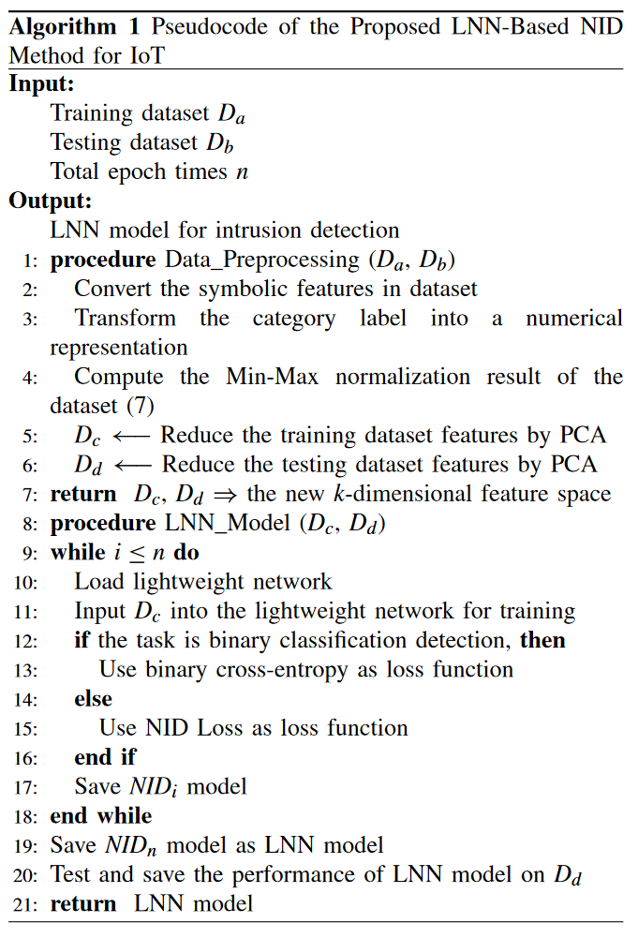
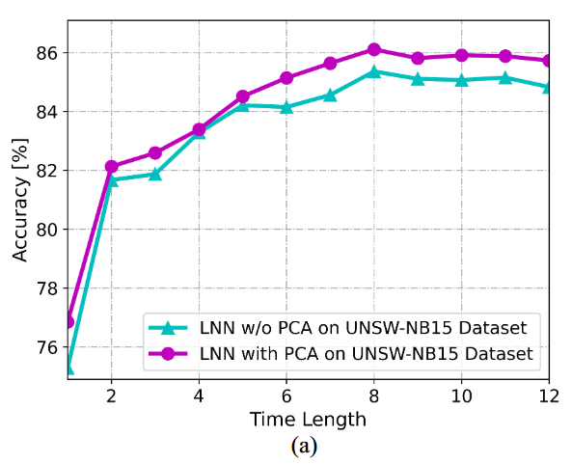
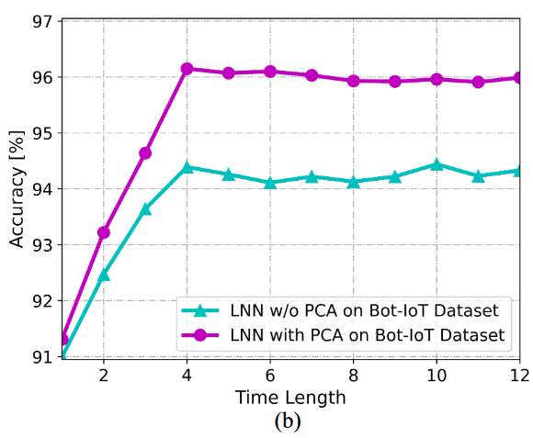
如果有两个不同类别的样本A、B，A的最近邻是B，B的最近邻是A，那么A,B就是Tomek link。Tomek link的方法就是，将组成Tomek link的两个样本，如果有一个属于多数类样本，就将该多数类样本删除掉。
基于LNN的物联网Nid方法的伪代码
时间长度和PCA方法的影响
( a )在UNSW - NB15数据集上的多分类精度( b )在Bot - IoT数据集上的多分类准确率

Slide 6
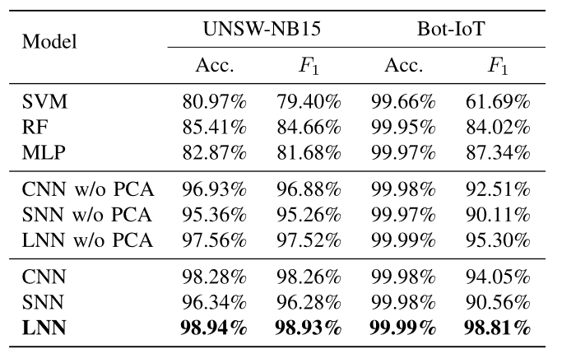
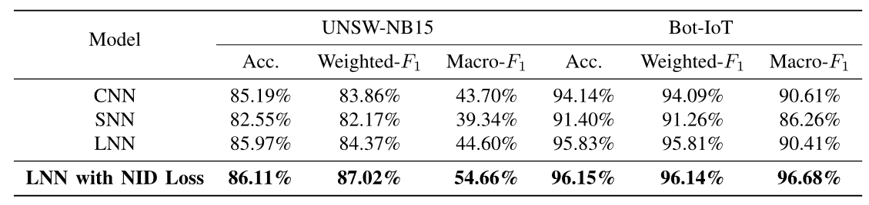
实验数据集解释的方差占主成分个数的百分比
二分类结果
多分类结果
Notes:
在去除多重共线性和采样后，我们减少了数据集中使用的特征和样本数量，但随着观测值数量的减少，数据集的样本密度会降低。数据集中样本密度和稀疏性降低的结果会造成模型过拟合问题

Slide 7
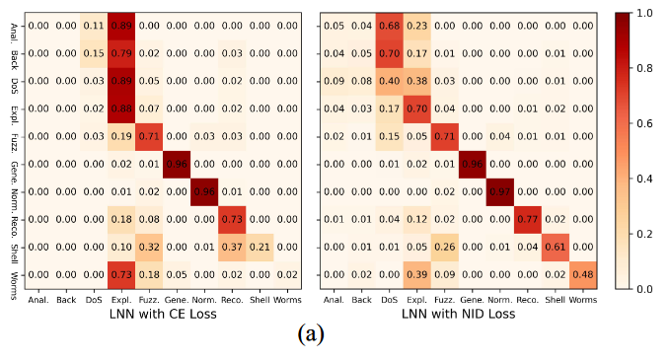
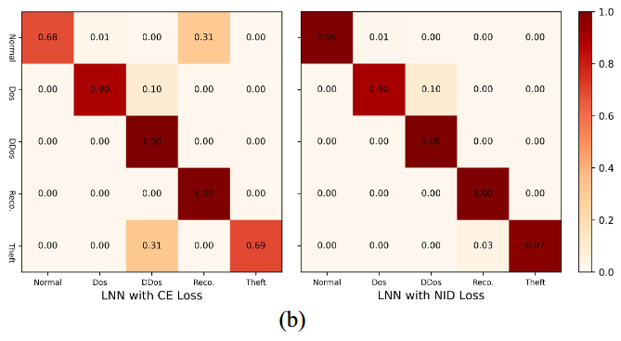
LNN与标准交叉熵损失和NID损失在多分类中的混淆矩阵。( a ) UNSW - NB15数据集上的混淆矩阵。( b ) Bot - IoT数据集上的混淆矩阵。
LNN与标准交叉熵损失和NID损失在多分类中的混淆矩阵
( a ) UNSW - NB15数据集上的混淆矩阵
( b ) Bot - IoT数据集上的混淆矩阵

Slide 8
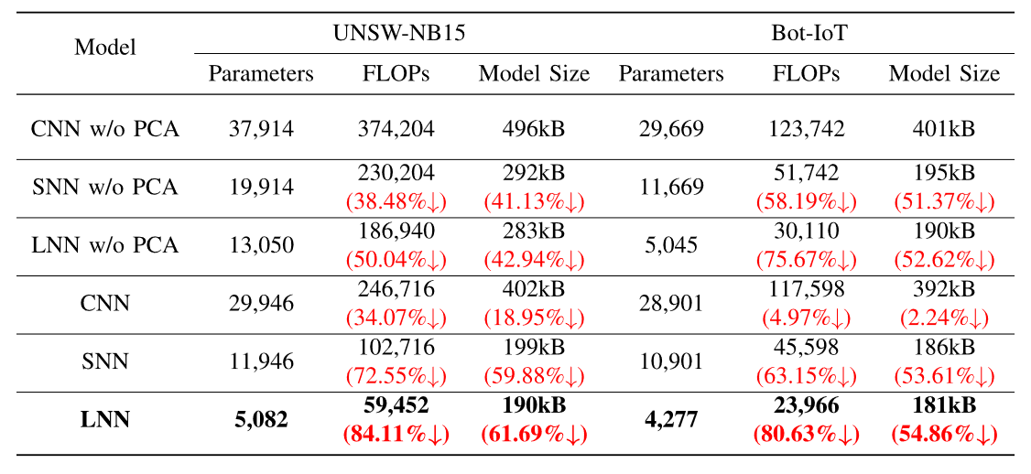
Your Title Here
比较模型的复杂度和大小，通过浮点运算FLOPs来评估模型复杂度。（如果需要使用的话，网上有计算flops的开源库）
FLOPS：注意全大写，是floating point operations per second的缩写，意指每秒浮点运算次数，理解为计算速度。是一个衡量硬件性能的指标。
FLOPs：注意s小写，是floating point operations的缩写（s表复数），意指浮点运算数，理解为计算量。可以用来衡量算法/模型的复杂度。
计算成本和模型尺寸

Slide 9
THE END
汇报人：周仁强
时间：2023.12.17

